Slide 1
Лекция 7. VPN и GRE-туннелирование: виртуальная связность без встроенного шифрования

Slide 2
Цель лекции
Понимать, зачем филиалы объединяют через VPN поверх чужой сети
Различать виртуальную связность и криптографическую защиту
Различать underlay и overlay в туннельной архитектуре
Настраивать GRE tunnel interface между HQ и Branch
Запускать OSPF поверх GRE и диагностировать tunnel-связность

Slide 3
Учебные вопросы
1. Объединение филиалов через публичные недоверенные сети и понятие VPN
2. GRE (Generic Routing Encapsulation)
3. Underlay и Overlay
4. GRE как логический L3-интерфейс, multicast и OSPF поверх туннеля
5. Отсутствие встроенного шифрования и защиты данных в GRE

Slide 4
1. Филиалам нужна связность поверх чужой сети
Головной офис и филиал часто подключены к разным провайдерам или через Интернет
Провайдерская сеть не знает внутренние маршруты организации и не является доверенной зоной
VPN (Virtual Private Network) — логическая частная сеть поверх другой инфраструктуры
VPN может создавать виртуальный канал между площадками, будто между ними есть прямое соединение
Но не каждая VPN-технология сама шифрует трафик

Slide 5
VPN состоит из связности и защиты
Виртуальная связность создает логический канал или виртуальную сеть
Маршрутизация позволяет площадкам обмениваться маршрутами к внутренним подсетям
Криптографическая защита обеспечивает шифрование, целостность и аутентификацию
GRE решает задачу туннелирования и маршрутизации
GRE не решает задачу криптографической защиты без IPsec или другого механизма

Slide 6
GRE не является защищенным VPN без IPsec
GRE создает виртуальный L3-канал между маршрутизаторами
GRE не шифрует внутренний пакет
GRE не проверяет подлинность удаленной стороны криптографически
Трафик GRE через публичную сеть может быть прочитан при перехвате
Защищенный канал появляется только при добавлении IPsec или другой криптографической защиты

Slide 7
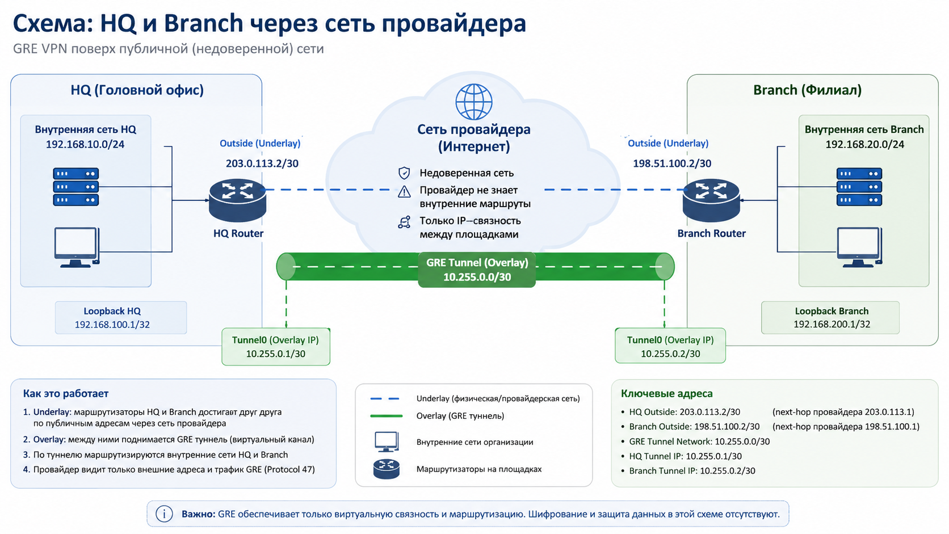
Схема: HQ и Branch через сеть провайдера

Slide 8
2. GRE инкапсулирует один пакет внутрь другого
GRE (Generic Routing Encapsulation) — протокол туннелирования, который упаковывает исходный пакет внутрь нового IP-пакета
Внешний IP-заголовок доставляет пакет между underlay-адресами tunnel source и tunnel destination
Underlay-адреса могут быть публичными, частными или адресами внутри сети оператора
Внутри туннеля сохраняется исходный пакет между внутренними сетями
GRE использует IP Protocol 47, а не TCP или UDP порт
Из-за инкапсуляции увеличивается размер пакета и появляется накладной overhead

Slide 9
Структура GRE-пакета показывает два уровня адресов
Последовательность инкапсуляции: Inner IP → GRE → Outer IP
Outer IP Source: 203.0.113.2
Outer IP Destination: 198.51.100.2
Outer IP Protocol: 47
Внутренний IP Source: 192.168.10.10
Внутренний IP Destination: 192.168.20.10

Slide 10
Что делает tunnel interface
Tunnel interface — логический L3-интерфейс маршрутизатора Cisco
Он получает собственный IP-адрес из отдельной туннельной подсети
На tunnel interface можно запускать маршрутизацию, например OSPF
Для маршрутизатора tunnel выглядит как обычный point-to-point линк
Физически трафик все равно проходит через underlay-сеть провайдера

Slide 11
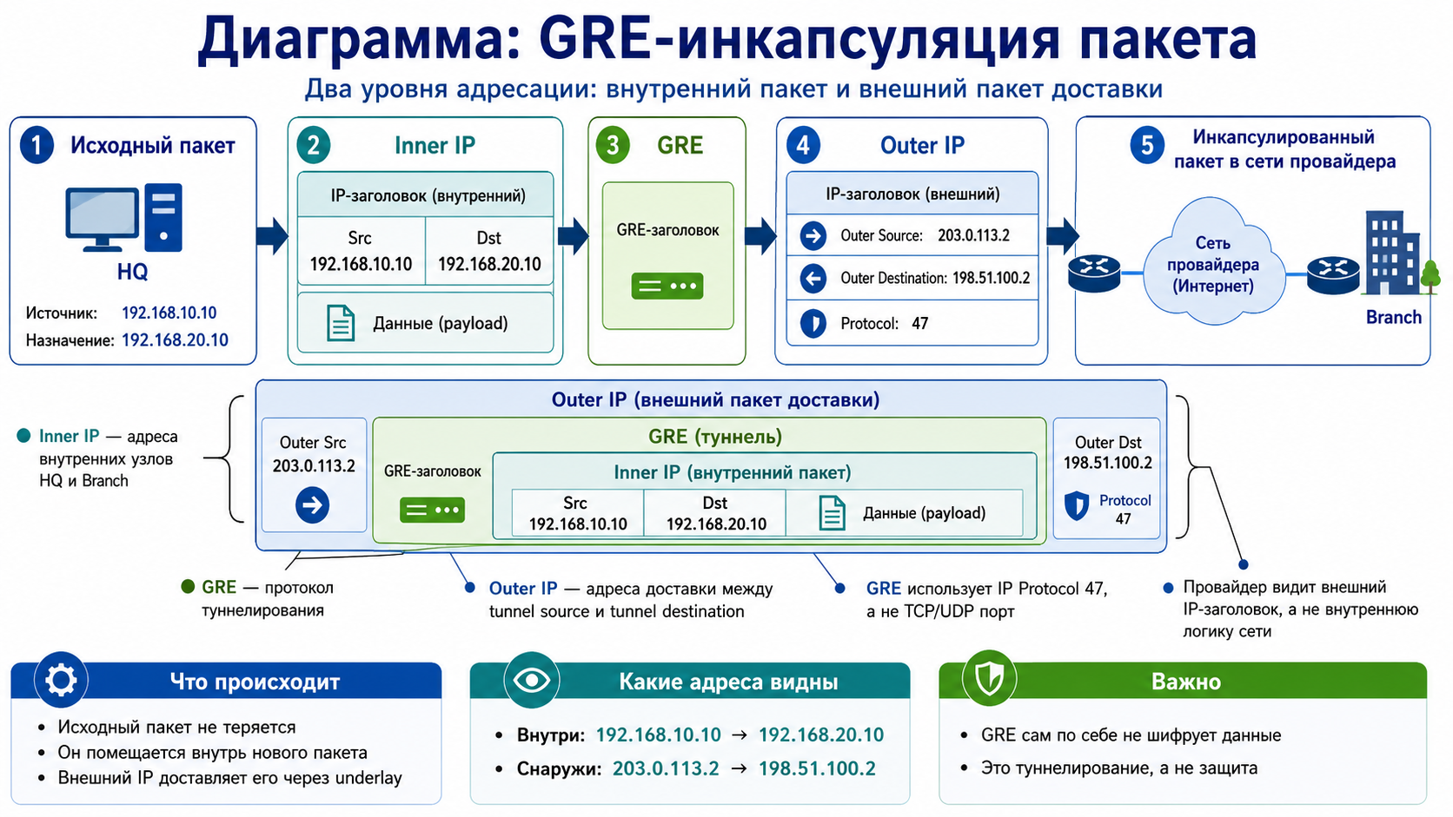
Диаграмма: GRE-инкапсуляция пакета

Slide 12
3. Underlay должен работать до настройки overlay
Underlay — опорная физическая или провайдерская сеть, через которую реально идут пакеты
В GRE underlay должен обеспечить достижимость публичного адреса tunnel destination
Overlay — виртуальная сеть, построенная поверх underlay с помощью туннеля
Если underlay не работает, tunnel interface не сможет стабильно передавать трафик
Диагностика всегда идет в порядке underlay → tunnel → routing over tunnel

Slide 13
Пример адресов underlay и overlay
HQ outside: 203.0.113.2/30, next-hop provider 203.0.113.1
Branch outside: 198.51.100.2/30, next-hop provider 198.51.100.1
GRE tunnel network: 10.255.0.0/30
HQ tunnel IP: 10.255.0.1/30, Branch tunnel IP: 10.255.0.2/30
Внутренние сети филиалов маршрутизируются через overlay-туннель

Slide 14
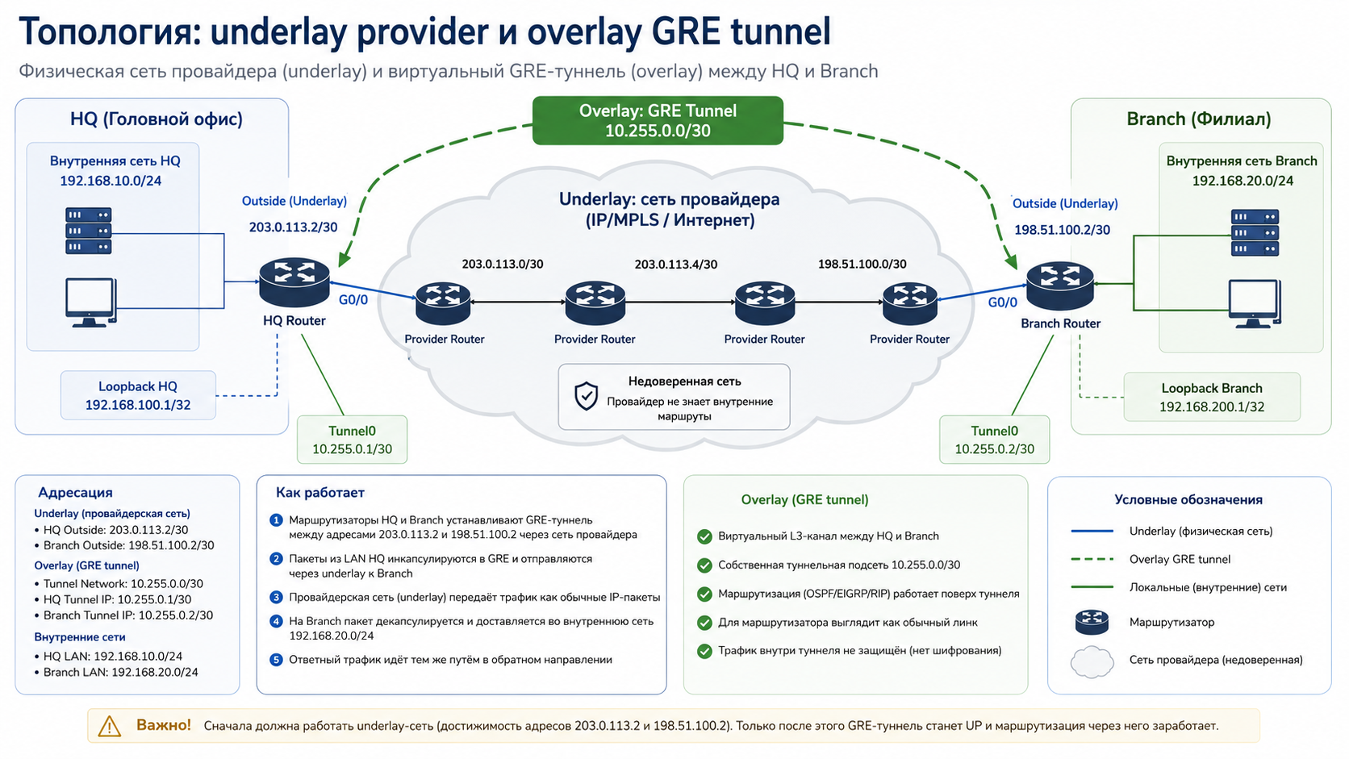
Топология: underlay provider и overlay GRE tunnel

Slide 15
Базовая настройка GRE на HQ
interface Tunnel0; description GRE_TO_BRANCH
ip address 10.255.0.1 255.255.255.252 задает адрес HQ в overlay-сети
tunnel source 203.0.113.2 задает underlay-адрес источника
tunnel destination 198.51.100.2 задает underlay-адрес Branch
tunnel mode gre ip явно фиксирует GRE over IPv4
ip route 198.51.100.2 255.255.255.255 203.0.113.1 задает host route до peer outside

Slide 16
Базовая настройка GRE на Branch
interface Tunnel0; description GRE_TO_HQ
ip address 10.255.0.2 255.255.255.252 задает адрес Branch в overlay-сети
tunnel source 198.51.100.2 задает underlay-адрес филиала
tunnel destination 203.0.113.2 указывает underlay-адрес HQ
tunnel mode gre ip оставляют в учебном примере даже если он является режимом по умолчанию
ip route 203.0.113.2 255.255.255.255 198.51.100.1 задает host route до peer outside

Slide 17
Проверка Underlay выполняется с правильным Source IP
show ip route 198.51.100.2 проверяет маршрут HQ до underlay-адреса Branch
ping 198.51.100.2 source 203.0.113.2 проверяет достижимость именно от tunnel source
Интерактивный Extended Ping используют, если команда source не поддерживается в одну строку
show ip cef 198.51.100.2 полезен для проверки фактического next-hop, если команда доступна
Поддержка show ip cef и source ping зависит от Packet Tracer, PNetLab и образа IOS

Slide 18
Проверка GRE-туннеля
show interfaces Tunnel0 показывает состояние tunnel interface и счетчики
show ip interface brief показывает Tunnel0 как up/up, up/down или down/down
ping 10.255.0.2 source 10.255.0.1 проверяет overlay-связность с HQ
ping underlay-адреса проверяет ICMP, но не доказывает прохождение GRE Protocol 47
Если underlay не работает, GRE не нужно диагностировать раньше физической и IP-связности

Slide 19
Состояния Tunnel нужно читать осторожно
down/down обычно означает shutdown, неактивный tunnel source или отсутствие активного адреса источника
up/down обычно указывает на активный source, но проблему с destination, маршрутом или recursive routing
up/up означает, что локальные условия для GRE выполнены
up/up не гарантирует, что удаленная сторона реально принимает GRE-трафик
Без GRE Keepalive туннель может оставаться up/up даже при отказе удаленной стороны

Slide 20
Блокировка Protocol 47 не всегда меняет статус Tunnel
ACL или провайдер могут блокировать GRE Protocol 47
При этом Tunnel без Keepalive способен оставаться up/up
Пользовательский трафик через такой туннель не проходит
Для проверки нужен packet capture на outside-интерфейсе
В PNetLab через Wireshark проверяют, выходят и возвращаются GRE-пакеты Protocol 47

Slide 21
4. GRE поддерживает multicast и динамическую маршрутизацию
GRE может переносить multicast поверх unicast underlay
OSPF поверх Point-to-Point Tunnel обычно использует 224.0.0.5 AllSPFRouters
224.0.0.6 AllDRouters применяется прежде всего в сетях с DR/BDR
Поэтому OSPF можно запустить прямо на tunnel interface
Это позволяет филиалам обмениваться маршрутами автоматически

Slide 22
GRE и IPsec решают разные части задачи
GRE создает полноценный Tunnel-интерфейс и удобен для динамической маршрутизации
Классический Policy-Based IPsec с Crypto Map ориентирован на выбранный unicast-трафик
Policy-Based IPsec неудобен для multicast routing protocols
Современные Route-Based IPsec и VTI тоже могут поддерживать динамическую маршрутизацию без отдельного GRE
В Packet Tracer и базовом стенде GRE остается понятным способом показать overlay-маршрутизацию

Slide 23
Настройка OSPF поверх GRE
router ospf 1 открывает OSPF-процесс
router-id 1.1.1.1 фиксирует идентификатор HQ
passive-interface default запрещает Hello на всех интерфейсах по умолчанию
no passive-interface Tunnel0 разрешает OSPF-соседство только через туннель
network 10.255.0.0 0.0.0.3 area 0 включает tunnel network в OSPF
network 192.168.10.0 0.0.0.255 area 0 анонсирует LAN HQ

Slide 24
OSPF на Branch настраивается зеркально
router ospf 1 открывает OSPF-процесс филиала
router-id 2.2.2.2 фиксирует идентификатор Branch
passive-interface default делает LAN пассивной для Hello
no passive-interface Tunnel0 разрешает соседство через GRE
network 10.255.0.0 0.0.0.3 area 0 включает tunnel network
network 192.168.20.0 0.0.0.255 area 0 анонсирует LAN Branch

Slide 25
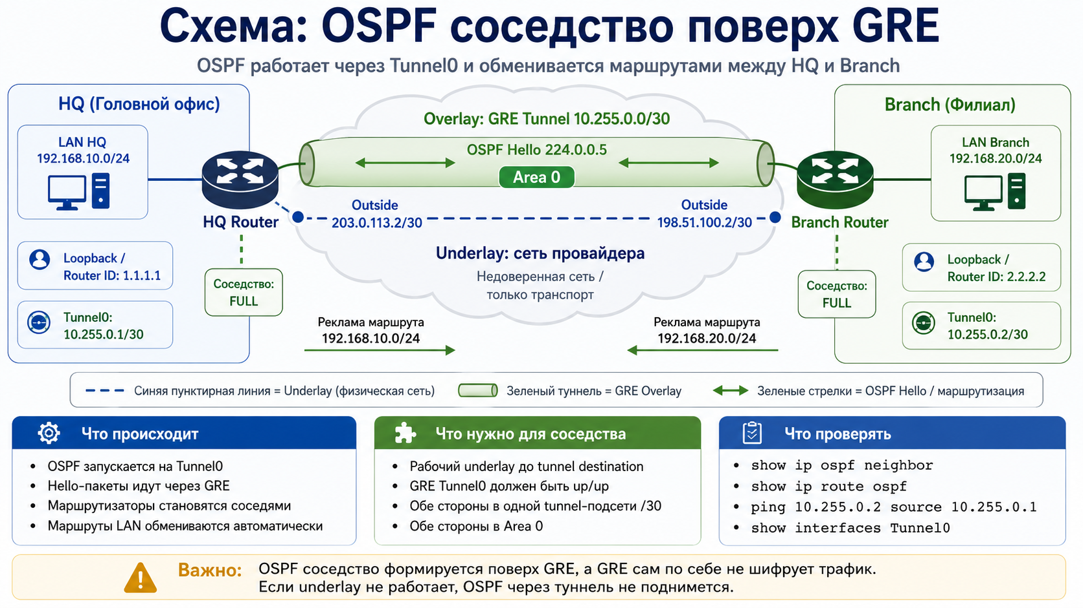
Схема: OSPF соседство поверх GRE

Slide 26
MTU и MSS важны из-за инкапсуляции
GRE добавляет дополнительный заголовок, поэтому эффективный размер полезной нагрузки уменьшается
MTU (Maximum Transmission Unit) — максимальный размер L3-пакета без фрагментации
MSS (Maximum Segment Size) — максимальный размер TCP-полезной нагрузки
Нельзя механически ставить одинаковые MTU/MSS во всех сетях
Значения рассчитываются по реальному Underlay MTU и используемым типам инкапсуляции

Slide 27
Расчет MTU для чистого GRE over IPv4
Ethernet IP MTU: 1500 байт
Outer IPv4 header: минус 20 байт
GRE header: минус 4 байта
Итоговый Tunnel IP MTU: 1476 байт
Для TCP over IPv4: 1476 - 20 байт Inner IPv4 - 20 байт TCP = MSS 1436
Для чистого GRE типичные расчетные значения: ip mtu 1476 и ip tcp adjust-mss 1436

Slide 28
1400/1360 — консервативный ориентир, а не универсальная формула
ip mtu 1400 и ip tcp adjust-mss 1360 часто используют как безопасный учебный запас
Эти значения оставляют место для IPsec и дополнительных заголовков
В реальной сети их нужно сверять с Underlay MTU и политикой провайдера
Слишком маленький MTU снижает эффективность передачи
Слишком большой MTU может вызвать фрагментацию или зависание крупных TCP-сессий

Slide 29
Path MTU Discovery объясняет странные зависания
Крупный пакет может потребовать фрагментации
Если установлен DF-бит, маршрутизатор должен отправить ICMP Fragmentation Needed
Если ICMP блокируется, возникает PMTUD Black Hole
Симптом: маленький ping работает, но HTTPS или передача файлов зависают
Диагностика: Extended Ping с увеличенным size и DF-bit, если платформа поддерживает

Slide 30
5. GRE не шифрует данные
GRE не обеспечивает конфиденциальность: содержимое можно прочитать при перехвате
GRE не обеспечивает криптографическую целостность и подлинность источника
Он решает задачу туннелирования и маршрутизации, но не задачу безопасности
Через публичный Интернет чистый GRE использовать опасно
Для защиты GRE-трафика применяют IPsec, который изучается в следующей лекции

Slide 31
Сравнение GRE и IPsec на уровне идеи
GRE удобен для overlay-интерфейса и динамической маршрутизации
IPsec обеспечивает шифрование, целостность и аутентификацию
GRE без IPsec — удобный, но незашифрованный туннель
Классический Policy-Based IPsec сложнее использовать с multicast-протоколами маршрутизации
GRE over IPsec объединяет преимущества: routing over tunnel и защита данных

Slide 32
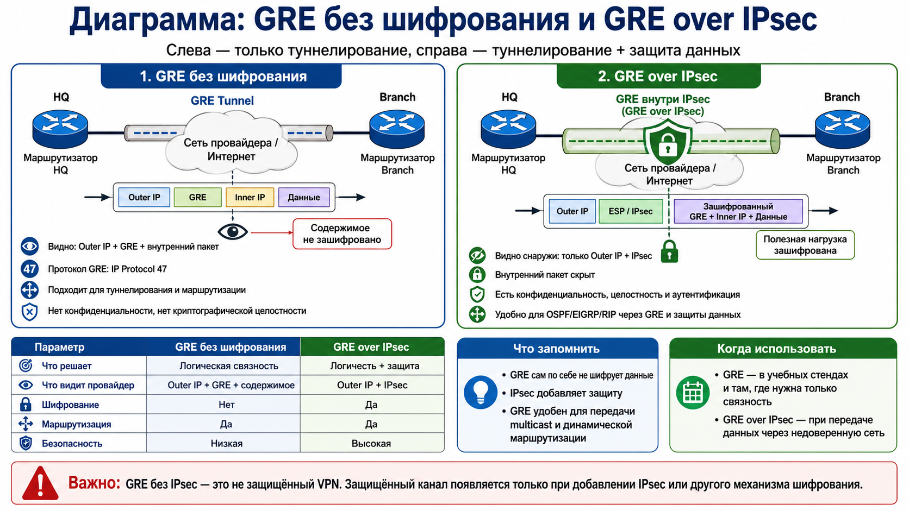
Диаграмма: GRE без шифрования и GRE over IPsec

Slide 33
Порядок диагностики GRE
Проверить физические outside-интерфейсы и IP-адреса
Проверить underlay-маршрут до tunnel destination
Проверить ICMP underlay, если он разрешен
Проверить show interfaces Tunnel0 и tunnel source/destination
Проверить прохождение GRE Protocol 47 через capture или счетчики
Проверить overlay ping между tunnel IP-адресами
Проверить OSPF-соседство и маршруты поверх туннеля

Slide 34
Таблица ожидаемых проверок GRE
show ip route 198.51.100.2: маршрут через Underlay
ping 198.51.100.2 source 203.0.113.2: Underlay доступен от tunnel source
show ip interface brief: Tunnel0 up/up
ping 10.255.0.2 source 10.255.0.1: Overlay доступен
show ip ospf neighbor: сосед через Tunnel0 в Full
show ip route ospf: удаленные LAN присутствуют
Packet capture: Outer IP + GRE + Inner IP

Slide 35
Типовые ошибки GRE
Перепутаны tunnel source и tunnel destination
Нет маршрута underlay до внешнего адреса соседа
ACL или провайдер блокирует GRE Protocol 47
На Tunnel0 настроены адреса не из одной /30 подсети
OSPF включен на LAN, но забыта tunnel network
OSPF Hello отправляются в LAN из-за отсутствия passive-interface default

Slide 36
Underlay-маршруты до tunnel destination обязательны
GRE-туннель не заменяет маршрут до внешнего peer-адреса
HQ должен иметь маршрут до 198.51.100.2 через провайдера
Branch должен иметь маршрут до 203.0.113.2 через своего провайдера
Default route может быть достаточным, если он ведет в правильный underlay
Если маршрут до destination указывает обратно в tunnel, возникает рекурсивная ошибка

Slide 37
Recursive routing через tunnel является опасной ошибкой
Tunnel destination должен достигаться через physical outside или provider route
Если маршрут до tunnel destination изучен через сам Tunnel0, туннель может упасть
Симптом: нестабильный tunnel, исчезающие маршруты и сообщение %TUN-5-RECURDOWN
Проверка: show ip route 198.51.100.2 должен указывать на underlay next-hop
Исправление: задать точный static host route /32 до peer outside через провайдера
Host route /32 надежнее общего маршрута, который может быть вытеснен динамической маршрутизацией

Slide 38
GRE keepalive полезен, но не обязателен в базовой лаборатории
GRE Keepalive позволяет локальному устройству проверять обратную работоспособность туннеля
Поддержка зависит от платформы и образа IOS
Совместимость с GRE over IPsec зависит от выбранной схемы защиты
Перед применением нужно проверить документацию конкретной платформы
В базовой лаборатории достаточно show interfaces Tunnel0, overlay ping и routing adjacency

Slide 39
Итоги лекции
GRE создает логический L3-туннель поверх underlay-сети, но сам по себе не шифрует данные
Underlay должен обеспечивать достижимость tunnel destination от правильного source IP
Tunnel up/up не всегда доказывает прохождение GRE Protocol 47 и пользовательского трафика
GRE поддерживает multicast, поэтому поверх Point-to-Point Tunnel удобно запускать OSPF
Инкапсуляция уменьшает эффективный MTU и требует осознанного расчета MSS
Recursive routing предотвращают отдельным underlay-маршрутом до peer outside

Slide 40
Контрольные вопросы
Чем underlay отличается от overlay?
Почему GRE не является защищенным VPN без IPsec?
Какие параметры нужны для настройки GRE Tunnel-интерфейса?
Почему ping underlay-адреса без source может дать неполную проверку?
Почему Tunnel0 может быть up/up, но трафик через него не проходит?
Почему GRE удобен для OSPF и какой multicast-адрес обычно важен на Point-to-Point Tunnel?
Как рассчитать GRE MTU и TCP MSS для Underlay MTU 1500?
В каком порядке диагностировать неработающий GRE-туннель?

